Slide 1
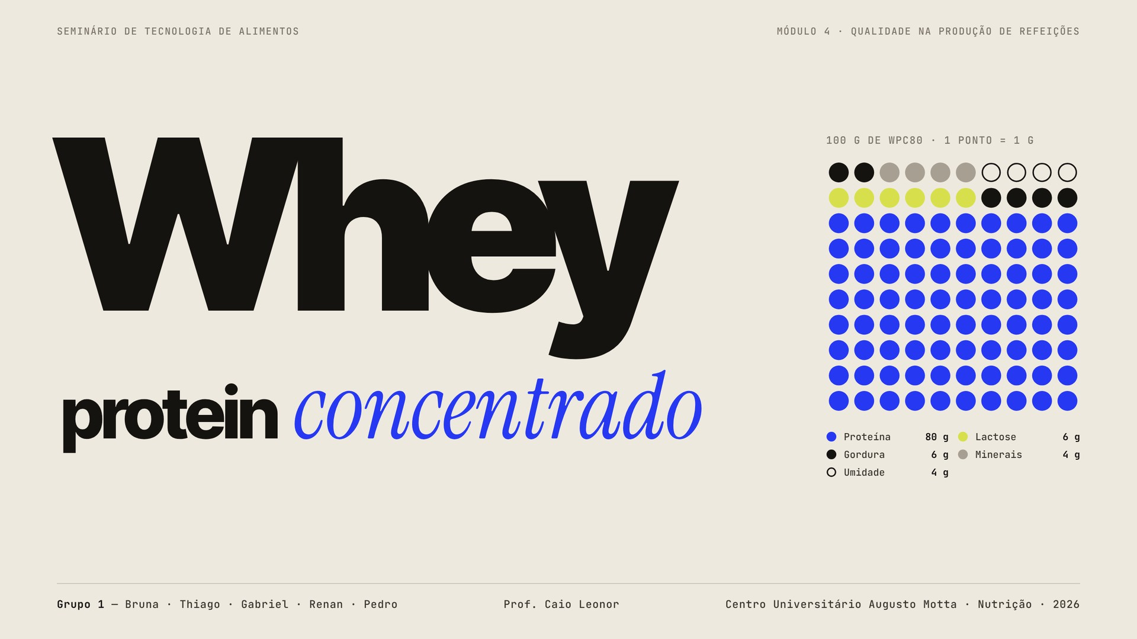
Notes:
[Bruna] Bom dia. Somos o Grupo 1 e vamos falar do whey protein concentrado. O gráfico de pontos mostra o que tem em 100 g de WPC80: cada ponto é 1 grama — 80 são proteína.

Slide 2
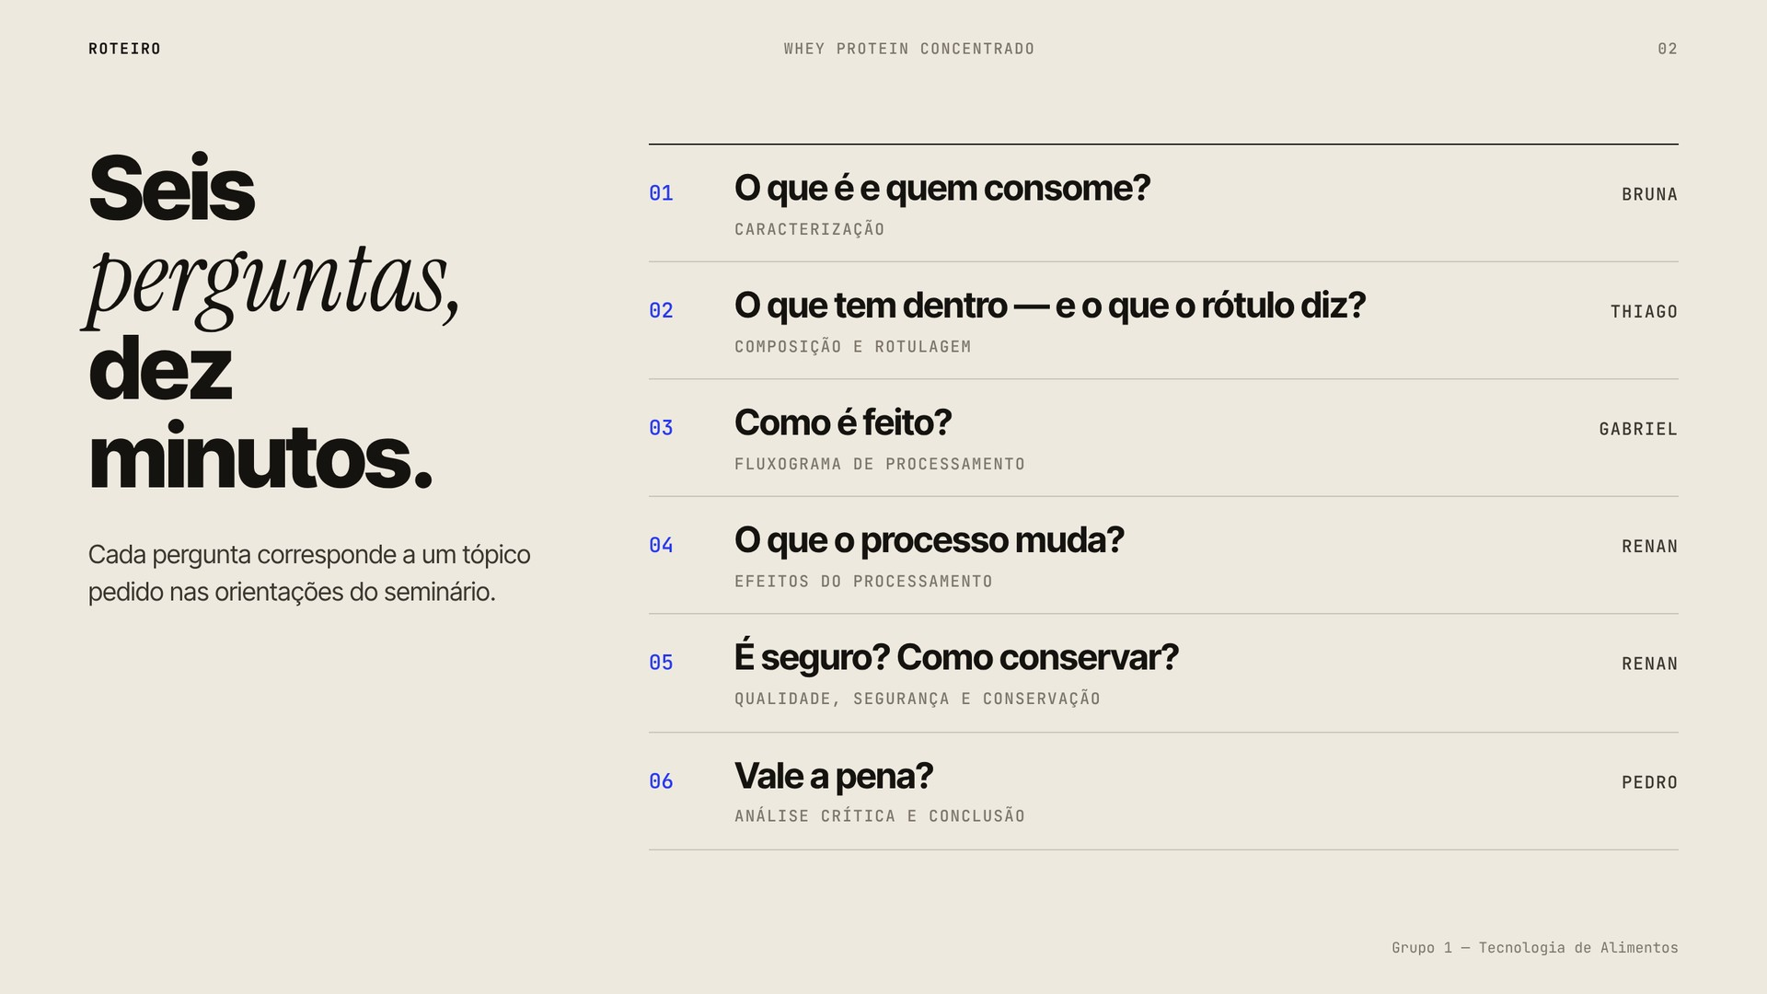
Notes:
[Bruna] Organizamos a apresentação em seis perguntas, uma para cada tópico pedido. Eu começo com o que é o whey e quem consome.

Slide 3
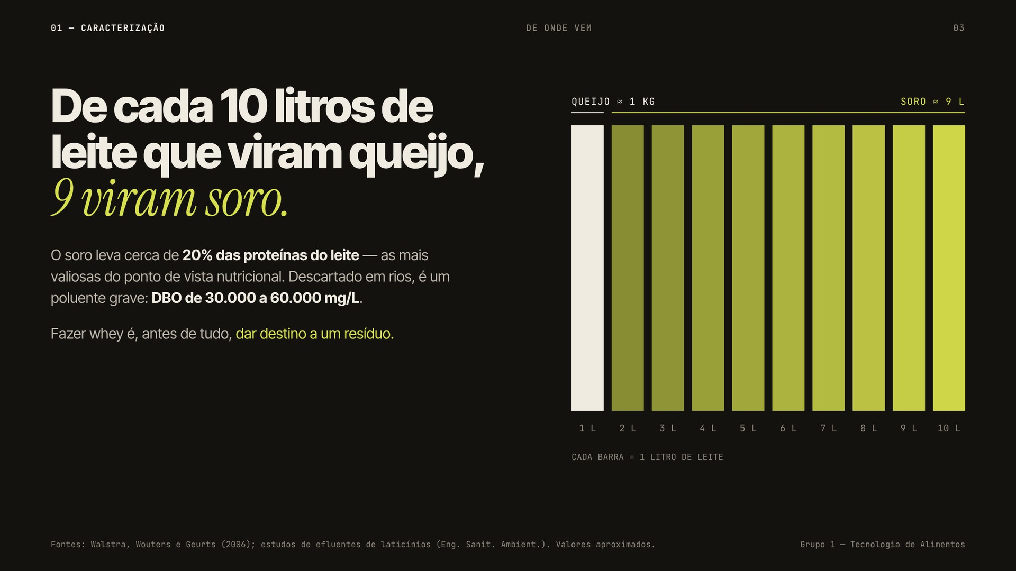
Notes:
[Bruna] O whey nasce de um resíduo. De cada 10 litros de leite que viram queijo, cerca de 9 viram soro. Esse soro leva cerca de 20% das proteínas do leite e é muito poluente se for descartado: DBO de 30 a 60 mil mg/L.

Slide 4
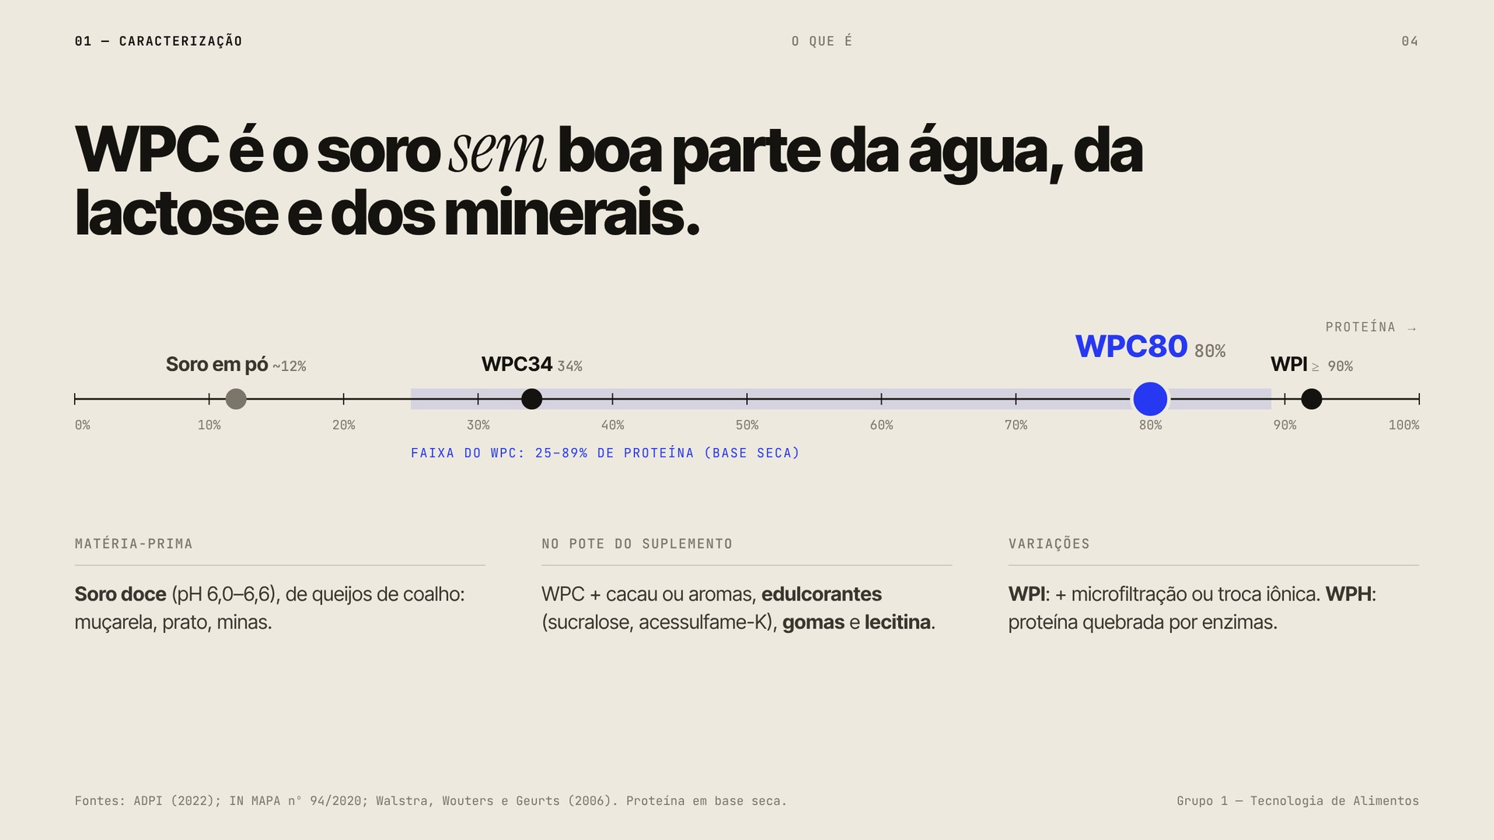
Notes:
[Bruna] WPC é o soro sem boa parte da água, da lactose e dos minerais, com 25 a 89% de proteína em base seca. O dos suplementos é o WPC80. A matéria-prima é o soro doce, de queijos de coalho. No pote entram também cacau ou aromas, edulcorantes, gomas e lecitina. O isolado (WPI) e o hidrolisado (WPH) são variações.

Slide 5
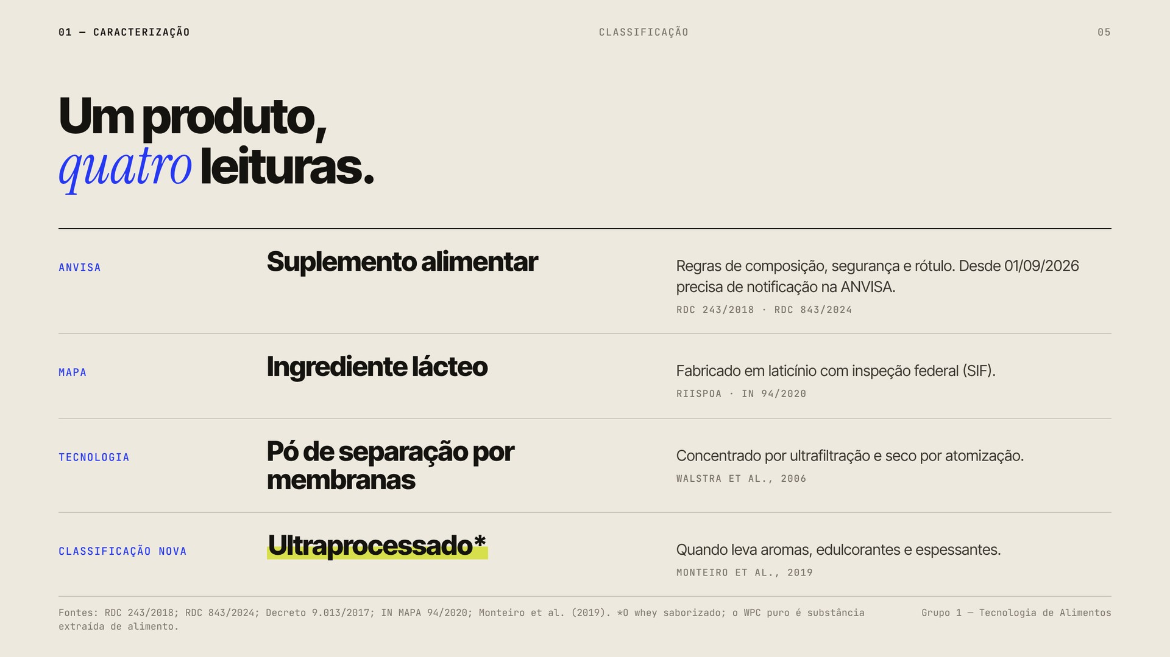
Notes:
[Bruna] O mesmo produto tem quatro leituras: para a ANVISA é suplemento alimentar e, desde 1º de setembro de 2026, precisa de notificação; para o MAPA é ingrediente lácteo; tecnologicamente é um pó feito por membranas e secagem; pela classificação NOVA, o saborizado é ultraprocessado.

Slide 6
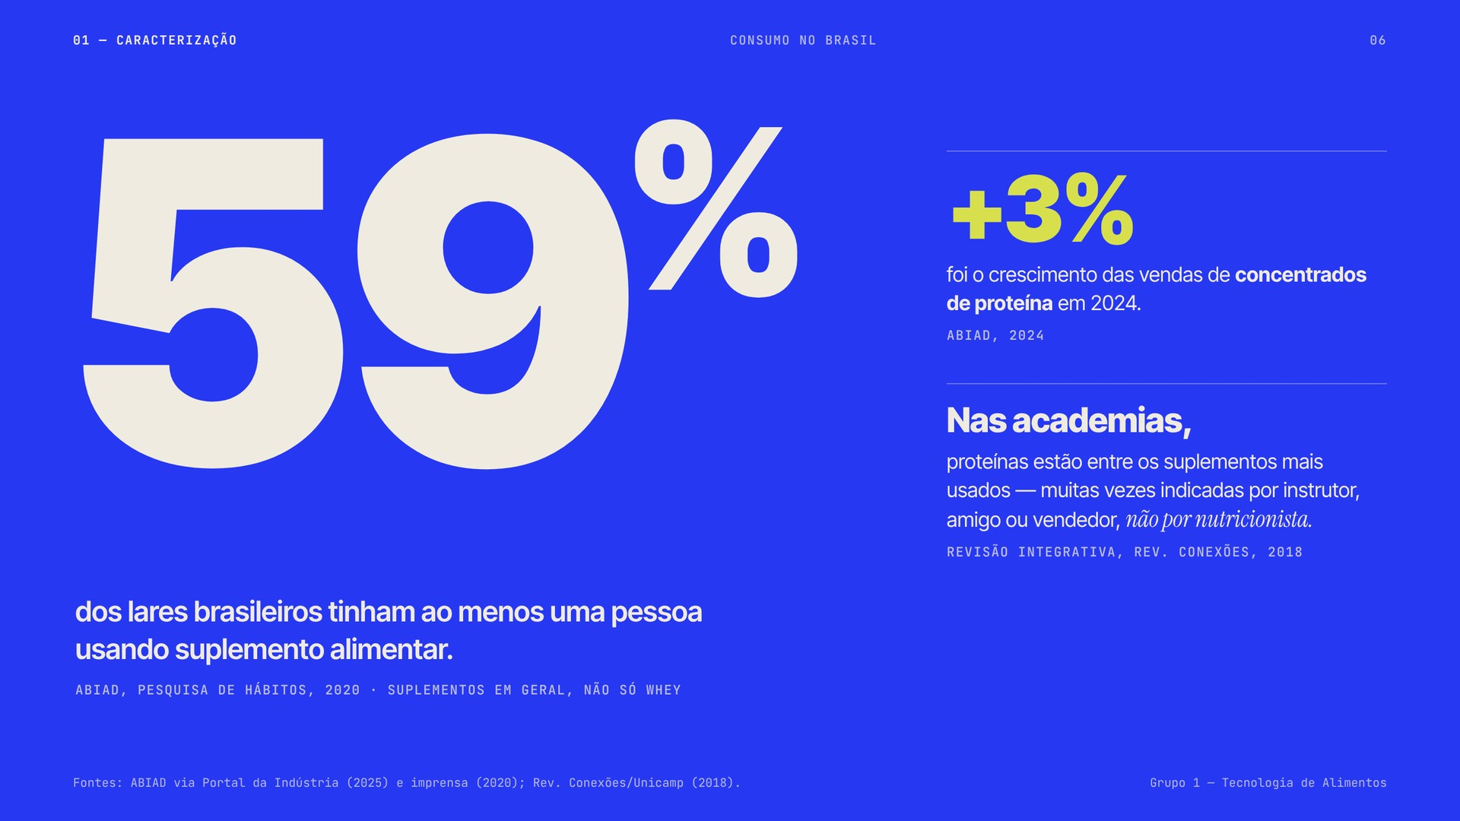
Notes:
[Bruna] Consumo: em 2020, 59% dos lares tinham alguém usando suplemento (dado de suplementos em geral, não só whey). Os concentrados de proteína cresceram 3% em 2024. Nas academias, a proteína está entre os mais usados, muitas vezes sem orientação de nutricionista. Passo para o Thiago.

Slide 7
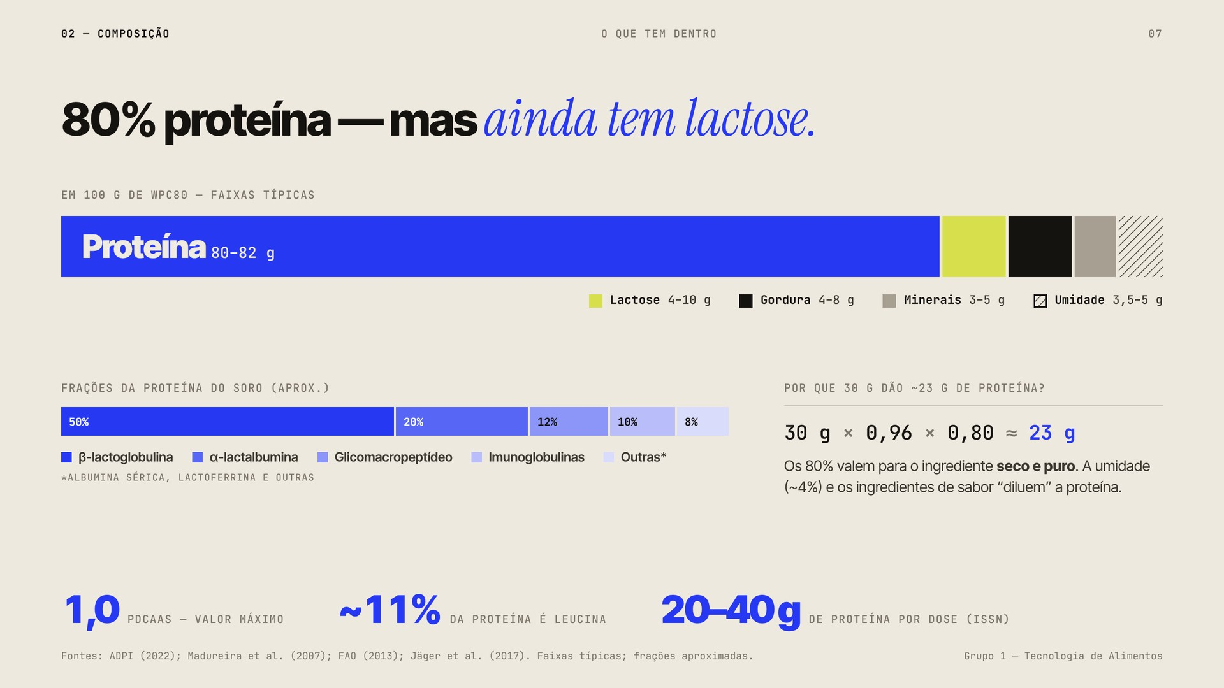
Notes:
[Thiago] O WPC80 tem 80 a 82% de proteína, mas ainda tem lactose: de 4 a 10%. Metade da proteína é beta-lactoglobulina. Por que uma dose de 30 g dá cerca de 23 g de proteína? Porque os 80% são em base seca e o pó saborizado tem umidade e ingredientes de sabor. A qualidade proteica é máxima: PDCAAS 1,0, rica em leucina.

Slide 8
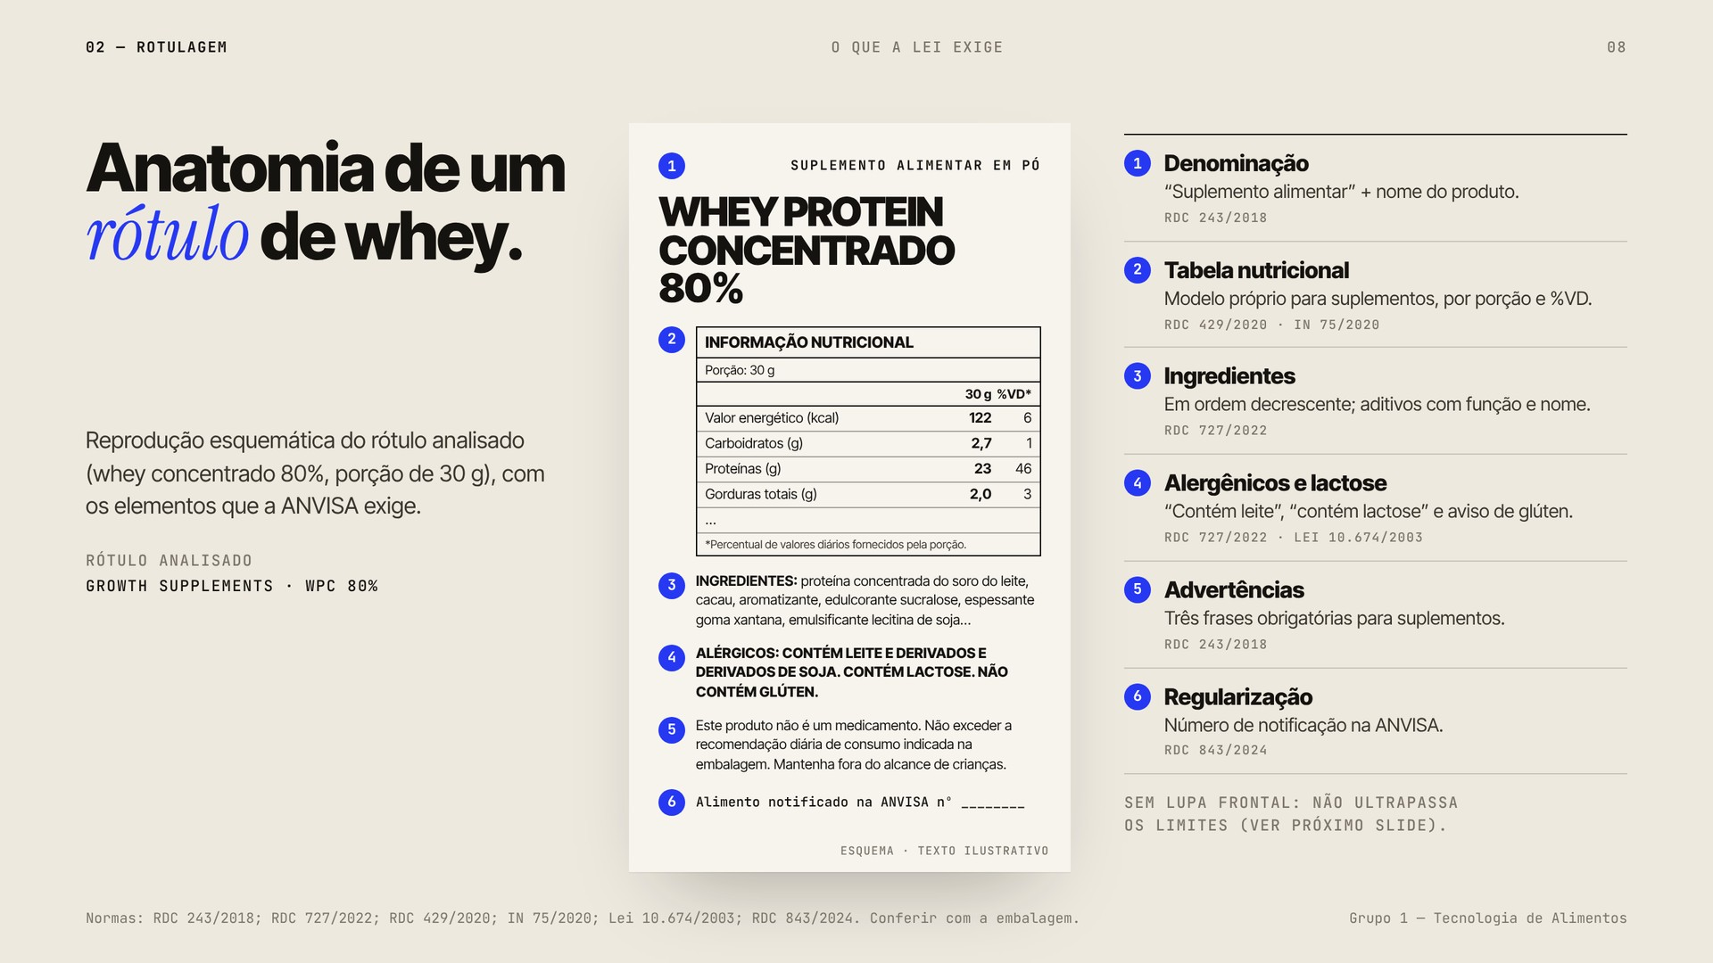
Notes:
[Thiago] Este é o esquema do rótulo que analisamos, com os seis elementos que a lei exige: denominação, tabela nutricional, ingredientes, alergênicos e lactose, as três advertências da RDC 243 e o número de notificação na ANVISA.

Slide 9
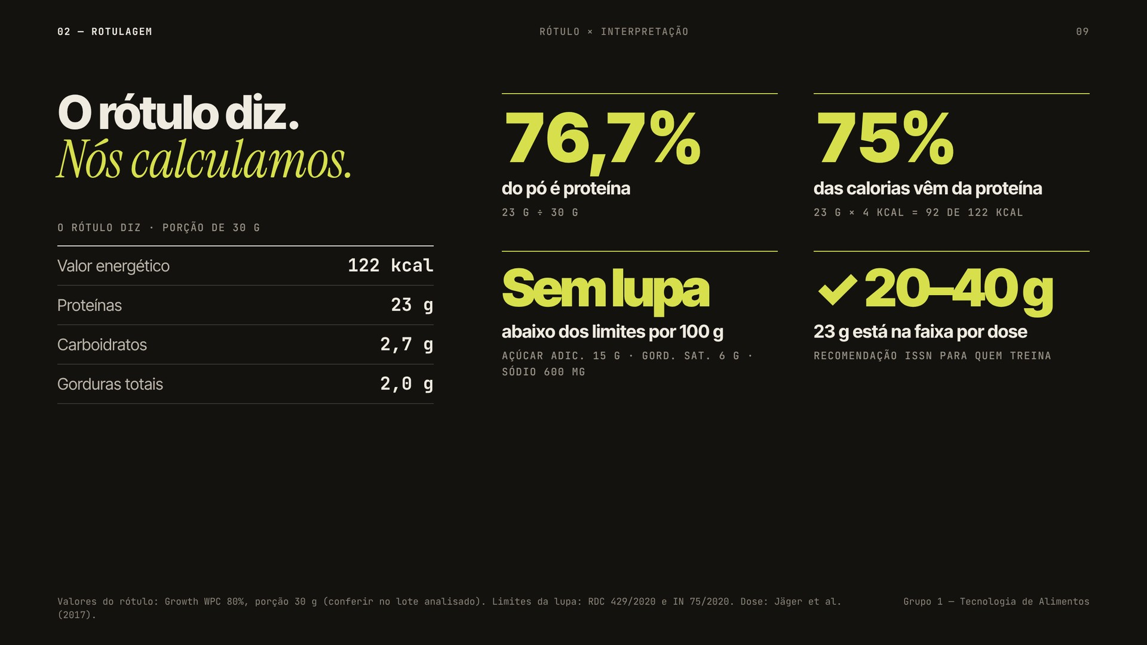
Notes:
[Thiago] Separando o que o rótulo diz do que nós calculamos: 76,7% do pó é proteína; 75% das calorias vêm da proteína; ele não tem lupa porque fica abaixo dos limites; e os 23 g por dose estão dentro da faixa de 20 a 40 g. Passo para o Gabriel.

Slide 10
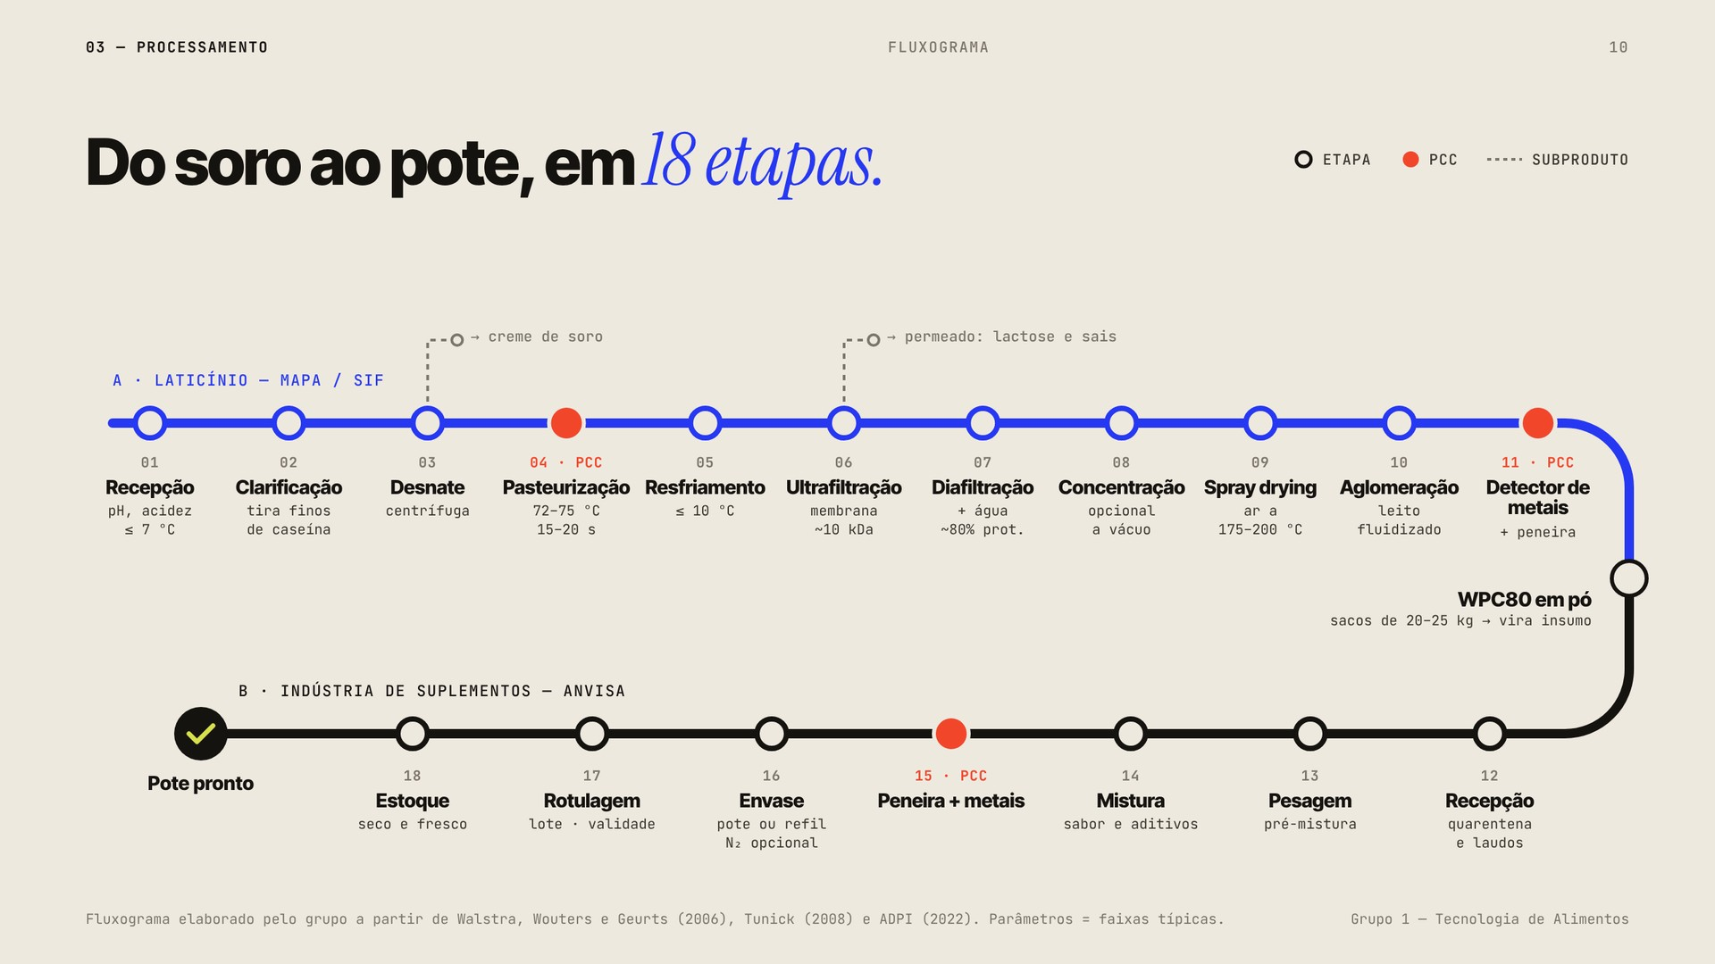
Notes:
[Gabriel] O processo tem duas fábricas. A linha azul é o laticínio: recepção e resfriamento do soro, clarificação, desnate, pasteurização (que é PCC), resfriamento, ultrafiltração e diafiltração, concentração, spray drying, aglomeração e detector de metais (outro PCC). O WPC80 em pó vira insumo da segunda fábrica, a de suplementos (linha preta): recepção, pesagem, mistura, detector de metais, envase, rotulagem e estoque.

Slide 11
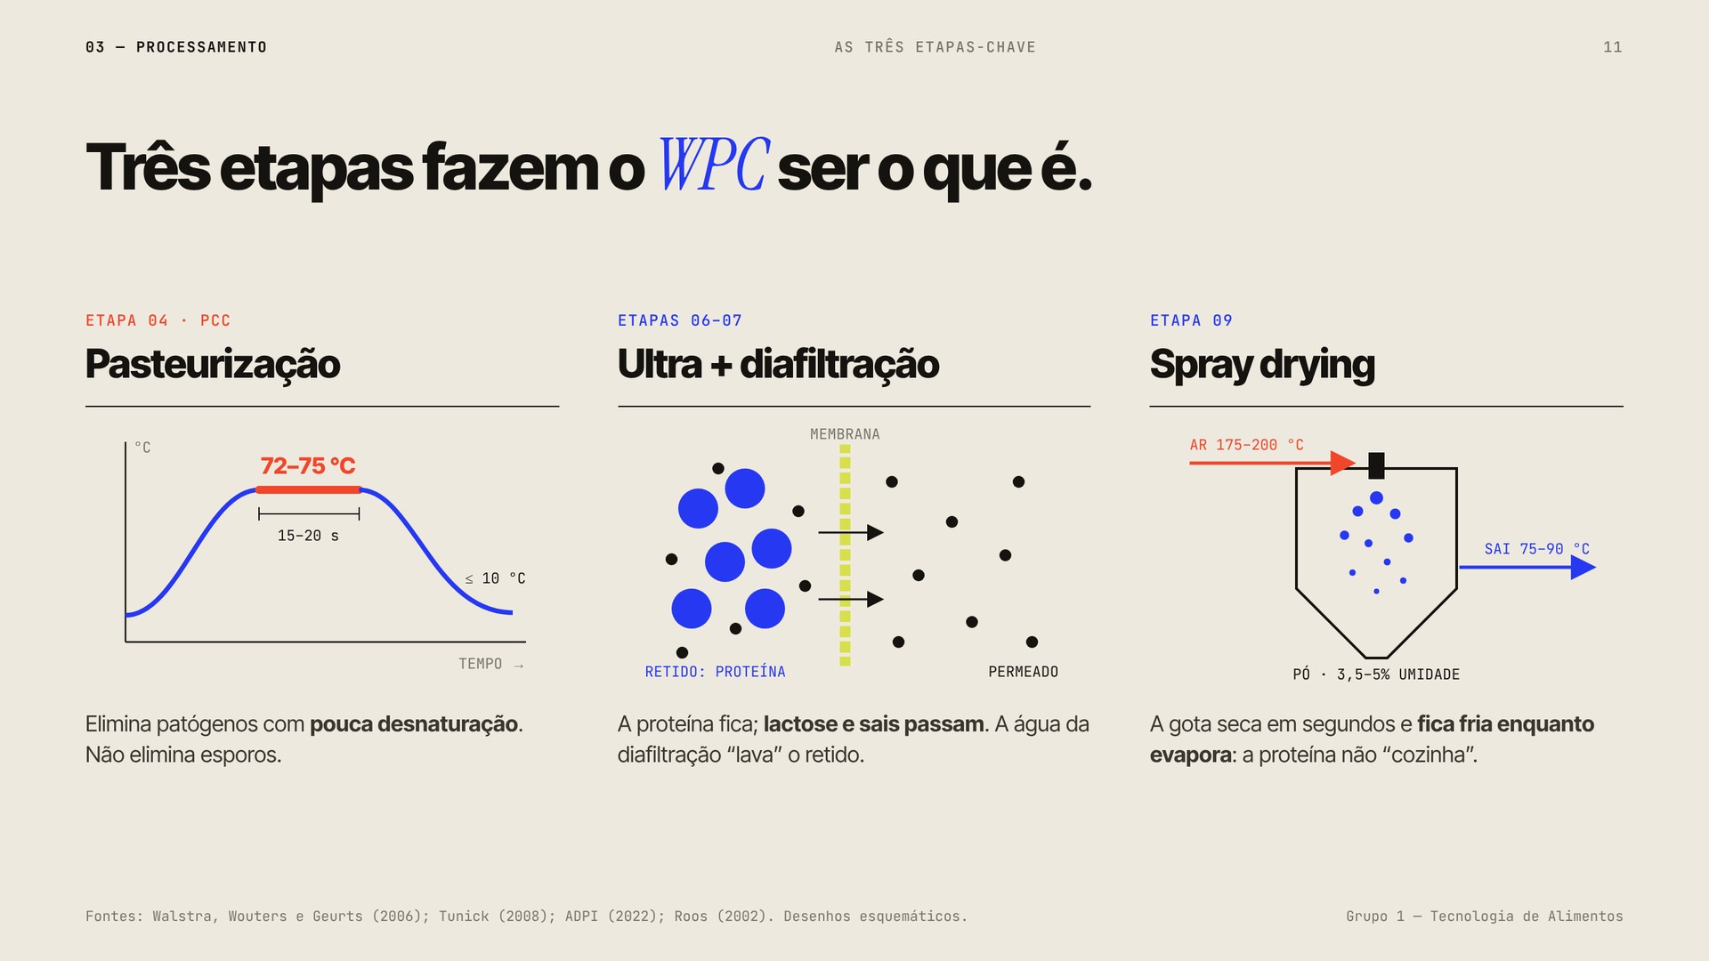
Notes:
[Gabriel] Três etapas definem o WPC. A pasteurização, a 72–75 °C por 15–20 s, elimina patógenos com pouca desnaturação. A ultrafiltração segura a proteína e deixa passar lactose e sais; a diafiltração lava o retido com água. No spray drying, o ar entra a 175–200 °C, mas a gota fica fria enquanto evapora. Passo para o Renan.

Slide 12
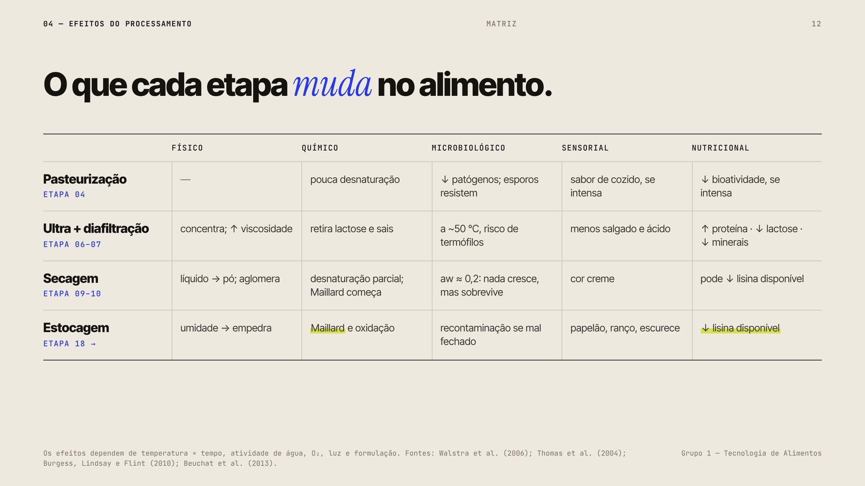
Notes:
[Renan] Esta matriz mostra o que cada etapa muda: efeitos físicos, químicos, microbiológicos, sensoriais e nutricionais. Os dois pontos destacados são a reação de Maillard e a perda de lisina disponível, que acontecem principalmente na estocagem. E tudo depende de temperatura, tempo, umidade, oxigênio e formulação.

Slide 13
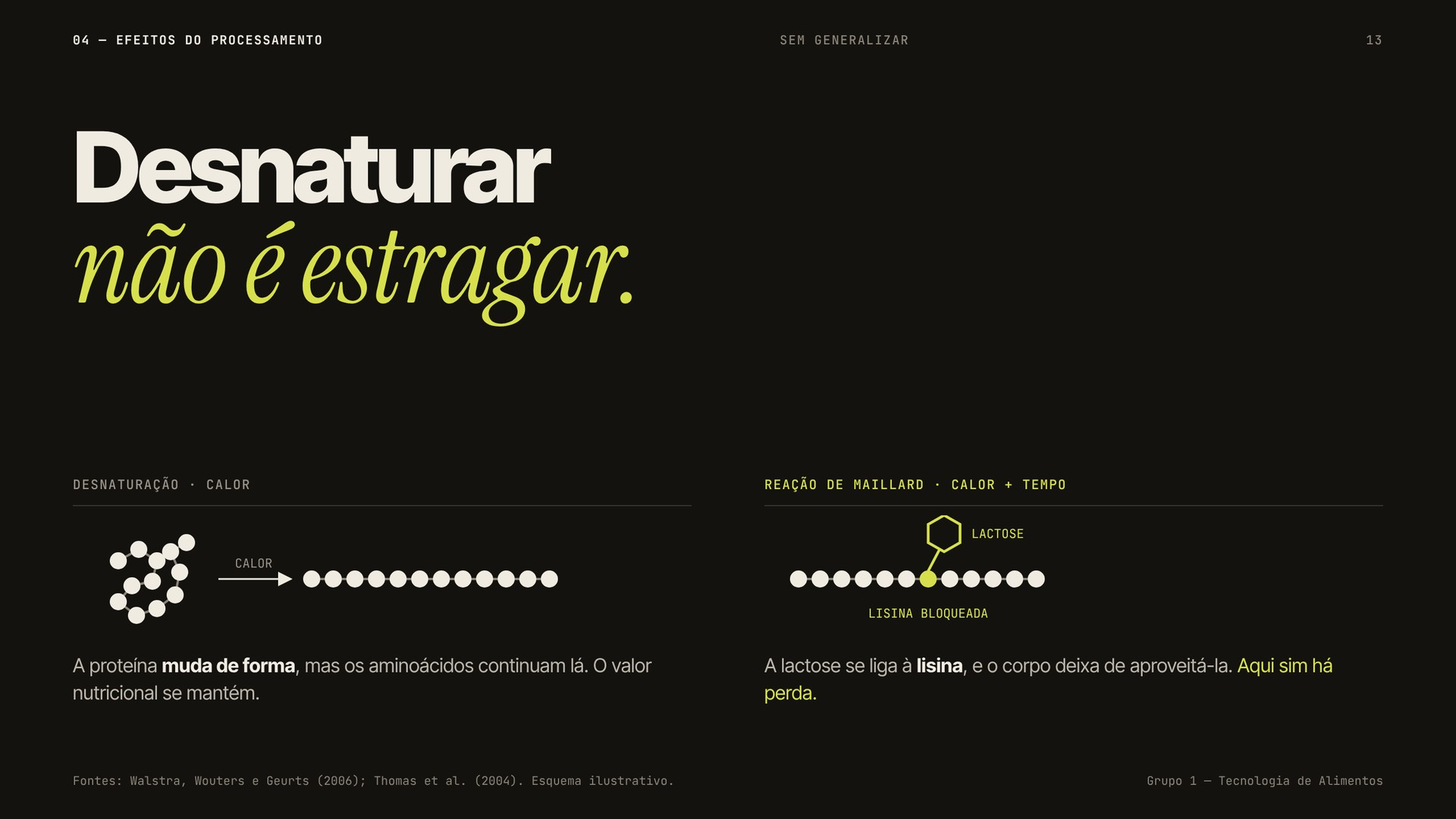
Notes:
[Renan] Um ponto importante para não generalizar: desnaturar não é estragar. O calor muda a forma da proteína, mas os aminoácidos continuam lá. A perda real vem da reação de Maillard, quando a lactose se liga à lisina e o corpo deixa de aproveitá-la.

Slide 14
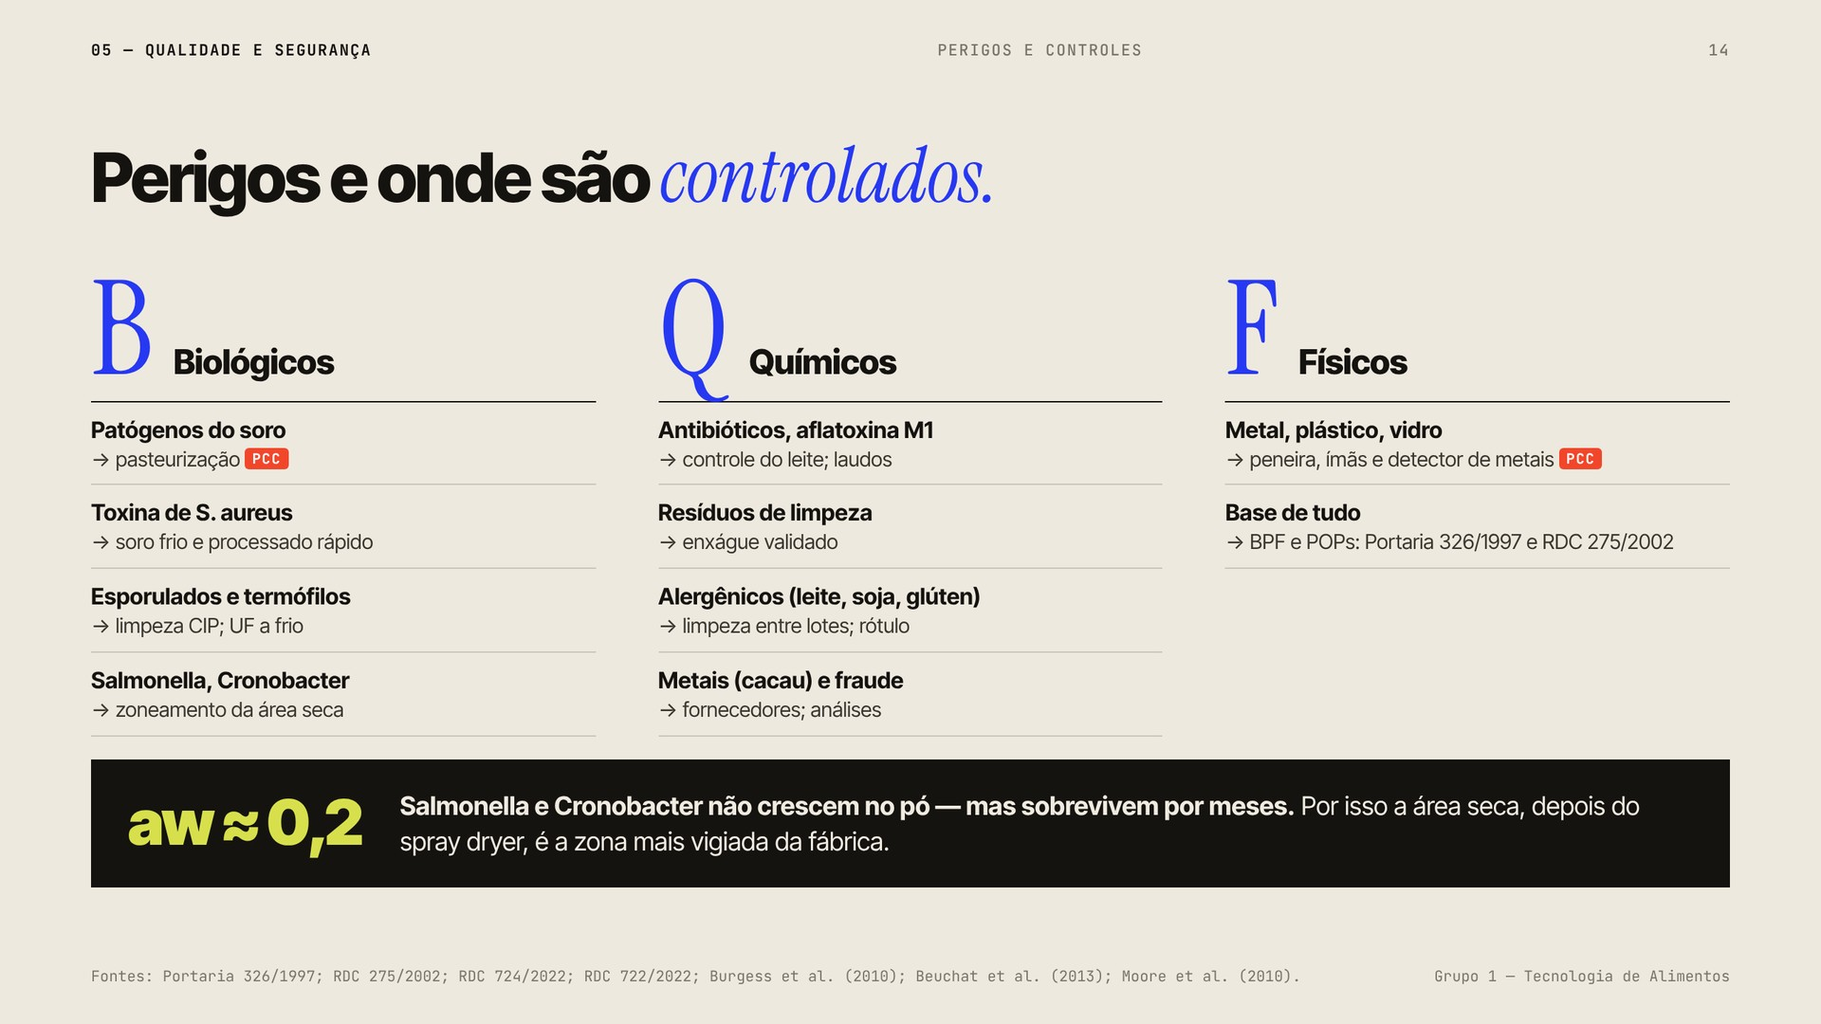
Notes:
[Renan] Perigos biológicos, químicos e físicos e seus controles. Os PCCs são a pasteurização e o detector de metais. A base são as boas práticas e os POPs. E um alerta: Salmonella e Cronobacter não crescem no pó, mas sobrevivem por meses.

Slide 15
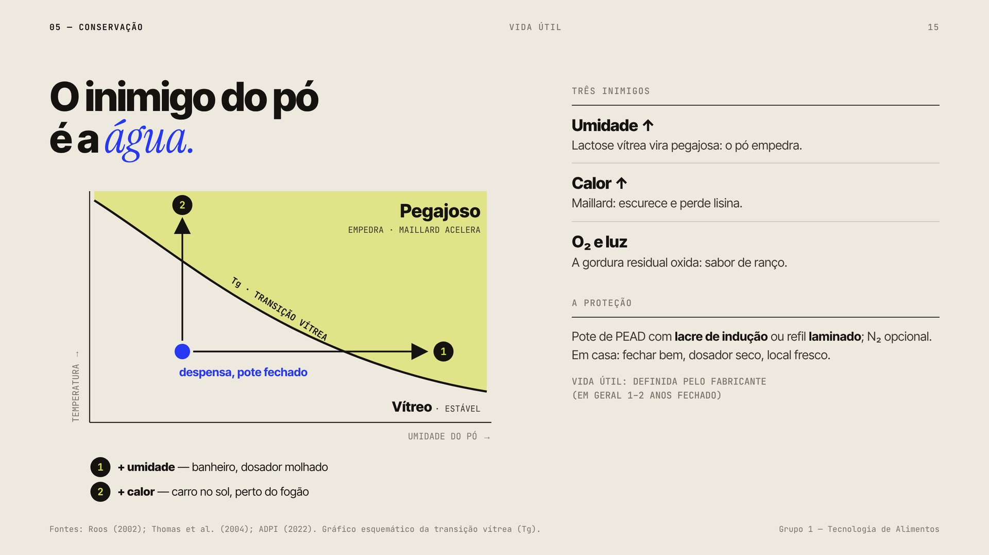
Notes:
[Renan] Conservação: o inimigo do pó é a água. Quando o pó ganha umidade ou calor, passa da transição vítrea, fica pegajoso, empedra e a Maillard acelera. Por isso: embalagem com barreira, pote bem fechado, dosador seco e local fresco. Passo para o Pedro.

Slide 16
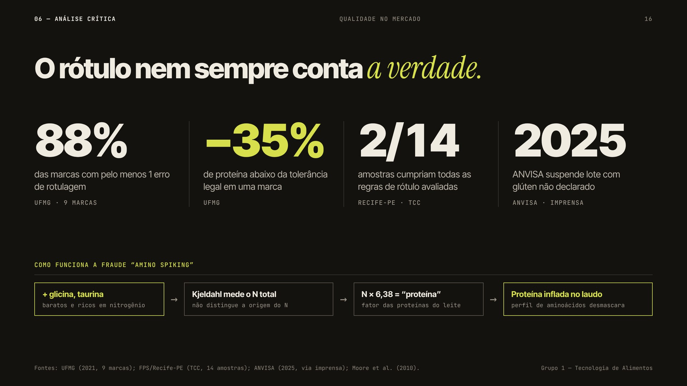
Notes:
[Pedro] O rótulo nem sempre conta a verdade. Um estudo da UFMG achou erro de rótulo em 88% das marcas e uma marca com proteína 35% abaixo da tolerância. Em Recife, só 2 de 14 amostras estavam totalmente conformes. Em 2025, a ANVISA suspendeu um lote com glúten não declarado. E existe a fraude do amino spiking, que infla a proteína no laudo.

Slide 17
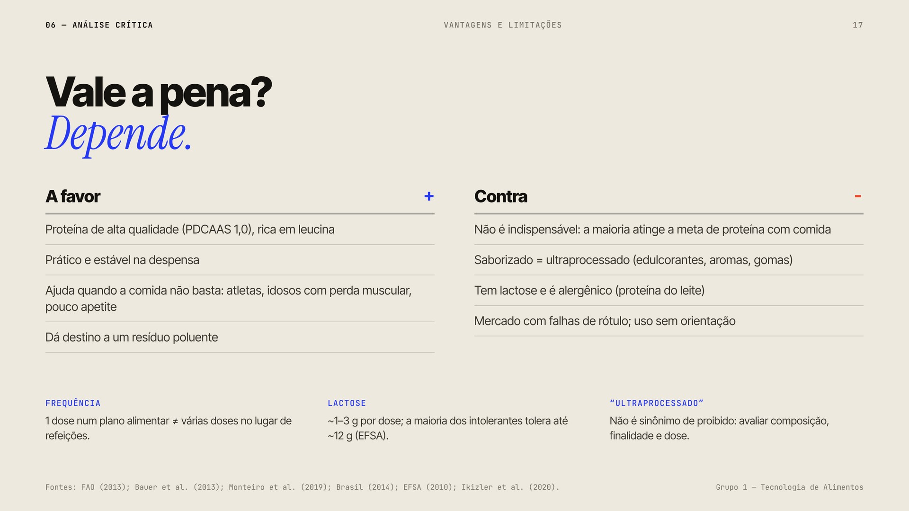
Notes:
[Pedro] Vale a pena? Depende. A favor: proteína de alta qualidade, praticidade, ajuda quando a comida não basta e aproveita um resíduo. Contra: não é indispensável, o saborizado é ultraprocessado, tem lactose e é alergênico, e o mercado tem falhas. O contexto importa: frequência, dose e quem vai usar.

Slide 18

Notes:
[Pedro] Nossa conclusão: nem vilão, nem indispensável. O whey pode entrar na alimentação cotidiana quando complementa as refeições, quando existe necessidade real avaliada por nutricionista, e quando o produto é notificado e o rótulo foi conferido.

Slide 19
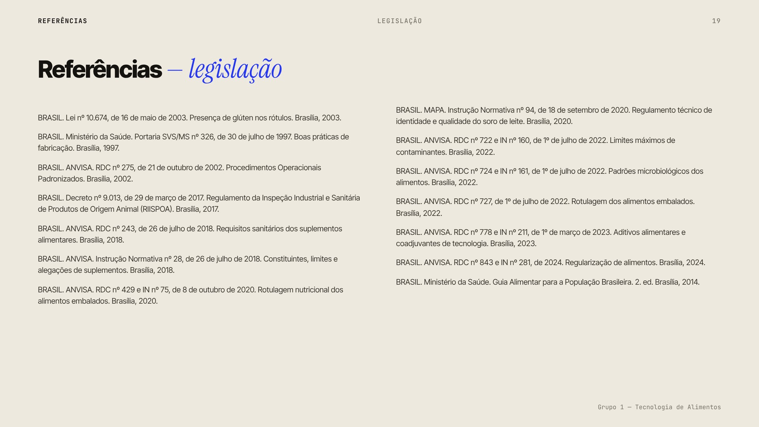
Notes:
Referências — legislação.

Slide 20
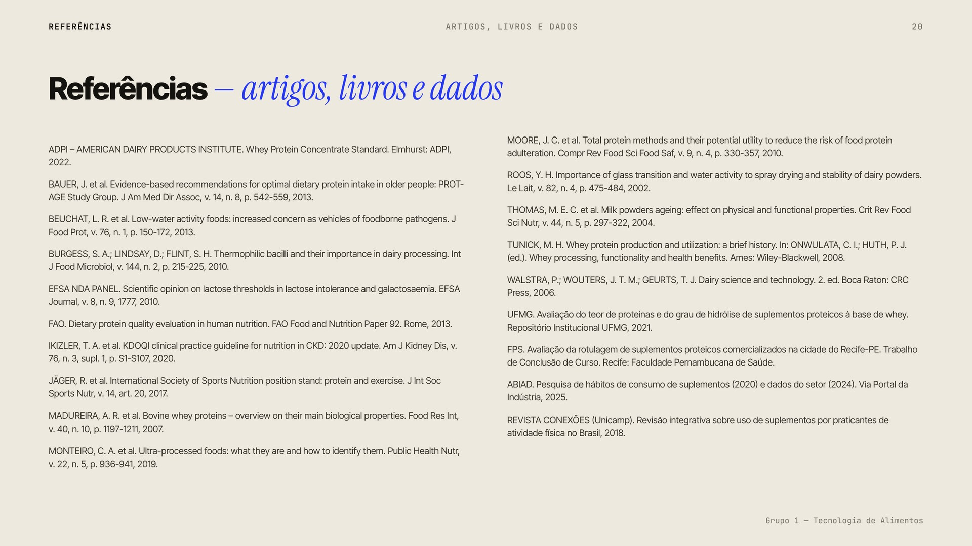
Notes:
Referências — artigos, livros e dados.

Slide 21

Notes:
[Todos] Agradecer e abrir para perguntas. Respostas prontas na seção 7 do dossiê.

